Slide 1
密立根油滴实验
深圳大学
物理教学实验中心
Notes:
各位同学，欢迎来到物理实验室！

Slide 2
内容
一、实验目的
二、背景知识
三、实验原理
四、实验内容步骤
五、数据分析处理
六、思考题

Slide 3
一、实验目的
学习测量基本电荷的方法
验证电荷不连续性特征
测量电子的电荷值e
体会密立根油滴实验的设计和构思，掌握实验方法和实验技巧

Slide 4
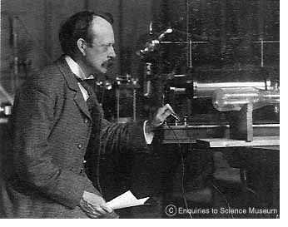
电子的发现
二、背景知识
1897年，J. J. Thomson, C. T. Wilson和P. Lenard曾以阴极射线管、气体云室证实电子的存在，并测定了电子的荷质比e/m。
Notes:
当今现代文明世界，我们理所当然地享用电脑，电视等冠以电子仪器的设备带给我们的种种便利。我们对物质由分子、原子，原子由电子和质子构成这类概念亦熟视无睹。但是，仅仅在过去的100多年前，人们对电子的了解还处于原始状态。虽然受到辐射现象挑战，但一般仍旧认为是不可见的。

Slide 5
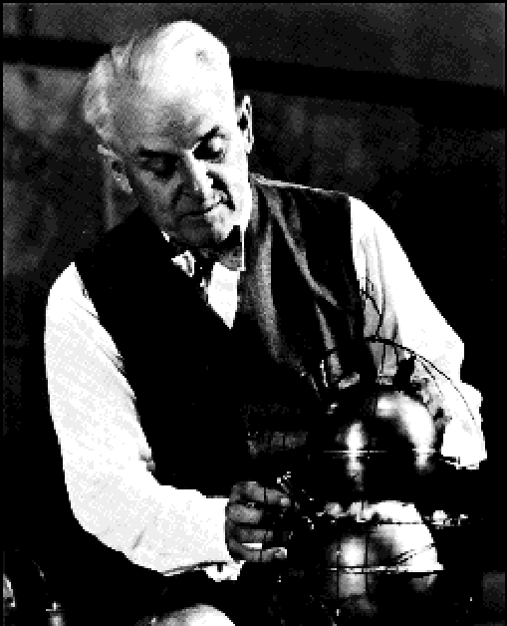
密立根 Robert Andrews Millikan（1868-1953）
1891年他从奥伯林学院毕业后，自学获硕士学位。
1893年，密立根获奖学金到哥伦比亚大学，以炽热表面发光的偏振性为题获博士学位。
1896年接受迈克耳逊邀请到芝加哥大学任教。
1909年至1917年期间，测量微小油滴电荷的工作，即油滴实验.
1923年获诺贝尔物理学奖

Slide 6
意义和地位
物理学史上最重要的实验之一
验证了电荷的量子性（不连续性）
测量了基本电荷e
此外，该实验
设计技巧，结果准确，具有启发性
科学史上最美的科学实验之一
Science’s 10 Most Beautiful Experiments (rank 3)
GEORGE JOHNSON
September 24, 2002 The New York Times

Slide 7
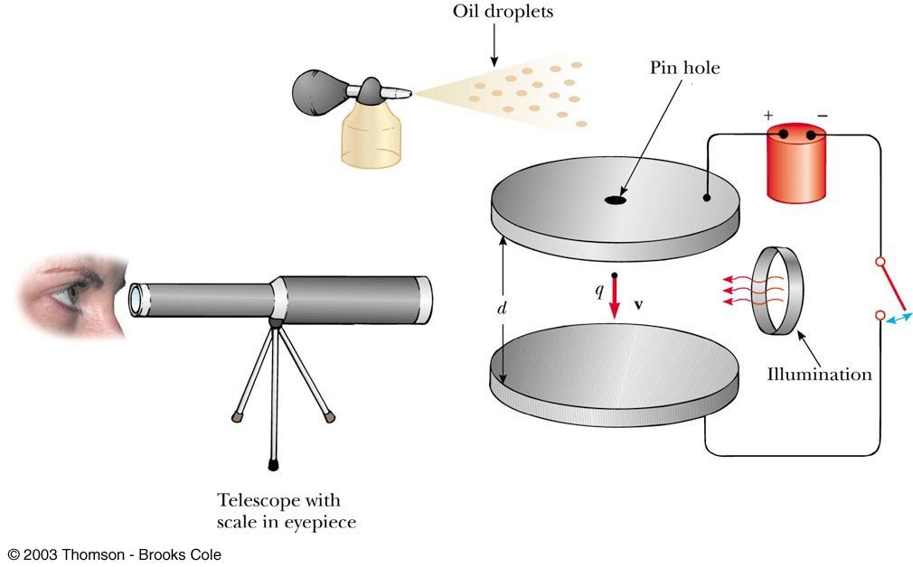
三、实验原理
密立根油滴仪示意图

Slide 8
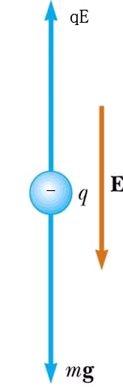
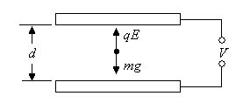
质量m, 带电量为q的油滴，在两块加有电压U的平行极板之间受两个力的作用（如图）。若调节极板间的电压U ,使两力达到平衡，这时：

Slide 9
油滴质量m的测定：
a-油滴半径，约10⁻⁶m
ρ-油滴密度
平行极板不加电压时，油滴受重力作用而加速下降。由于空气阻力的作用，下降一段距离后，油滴以均匀速度 v_{g} 下降，这时重力与阻力平衡（空气浮力忽略不计），根据斯托克斯定律
η - 空气粘滞系数
Stokes’ law：球形物体在粘滞层流中克服的阻力：f=6πηυR。式中R是球体的半径，υ是它相对于液体的速度，η是液体的粘滞系数

Slide 10
考虑油滴的直径与空气分子的间隙相当，空气已不能看成是连续介质，其粘滞系数应作如下修正 ：
b-常数
P-大气压强
修正后的半径是：
上式根号中还包含油滴的半径a ，因为它处于修正项中，不须十分精确，故它仍可用修正前的公式计算。

Slide 11
均匀速度V_{g}的测定：
当电压U=0时，设油滴在平行极板间做匀速下降的距离为l，时间为t，则
静态(平衡)法测油滴电荷的公式
只要测出平衡电压U、油滴匀速下降的时间t和距离l , 即可求得q

Slide 12
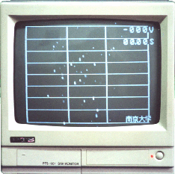
四、实验
测量参数（只有两个）
1、平衡电压。读取油滴静止时的平衡电压值。
2、测量油滴匀速下降一定距离所需的时间。其中距离我们约定采用l=1.50mm，即屏幕上6格的距离(0.25mm×6)。
电压
计时

Slide 13
测量步骤
1、调节仪器水平。
2、调节平衡电压到200-300V左右。
3、使用喷雾器往油雾室喷油。
4、调节平衡电压，正确选择和控制油滴。
合适的油滴：
大小：直径在0.5~1mm（监视器）左右，撤电压匀速下降6格的时间8~30s左右。
电量：加提升电压能上，调平衡电压能静止。一般平衡电压在200-300之间。
3、用平衡法测量油滴匀速下降6格所需要的时间。
每个油滴测量6次，选择5个油滴进行测量。

Slide 14
记录其它相关物理量值。（实验室给出）
油的密度(20℃) ρ=981 kg/m³
重力加速度 g=9.8 m/s²
空气粘滞系数 η=1.83×10⁻⁵ kg/m∙s
修正常数 b=6.17×10⁻⁶ m ∙cm Hg
大气压强 P=76.0 cm Hg
平行极板间距离 d=5.00×10⁻³ m
油滴匀速下降距离 l=1.50×10⁻³ m

Slide 15
测次 | 油滴1 |  | 油滴2 |  | 油滴3 |  | 油滴4 |  | 油滴5
 | 平衡电压U(V) | 匀速下落时间t(s) | 平衡电压U(V) | 匀速下落时间t(s) | 平衡电压U(V) | 匀速下落时间t(s) | 平衡电压U(V) | 匀速下落时间t(s) | 平衡电压U(V) | 匀速下落时间t(s)
1
2
3
4
5
6

Slide 16
注意事项
使用喷雾器往油雾室喷油时，不要连续喷多次，一般喷一下即可。以防堵塞极板上的小孔。
油滴的选取一定要大小合适，一般在直径0.5mm-1mm左右（屏幕显示）。
为使平衡电压测值准确，应适当延长观察平衡状态的时间。
在测量过程中，不断校准平衡电压，每一次测量都要记录平衡电压值。若发现平衡电压有明显改变，则应作为一颗新的油滴记录其测量数据。

Slide 17
五、数据处理
第一步：计算每个油滴的电量q
测量了5个油滴，每个油滴单独计算
第二步，验证电荷的不连续性和所有电荷都是基本电荷e的整数倍，并计算基本电荷e的值
求各油滴带电量q的最大公约数（由于测量误差，通常难求最大公约数）
作图法（需针对大量测量数据）
我们采用验证的方法（油滴带电量q除以基本电荷的标准值e₀，并取整，计算油滴带电荷数n。然后用q/n，就可以获得基本电荷测量值e。仅作为验证，不科学）

Slide 18
五、思考题
如果油滴室内容器上下极板不水平，对测量结果有什么影响？
密立根油滴实验中，平衡法和动态法有何异同点，试分析其优缺点？

Slide 19
谢 谢！

